Slide 1


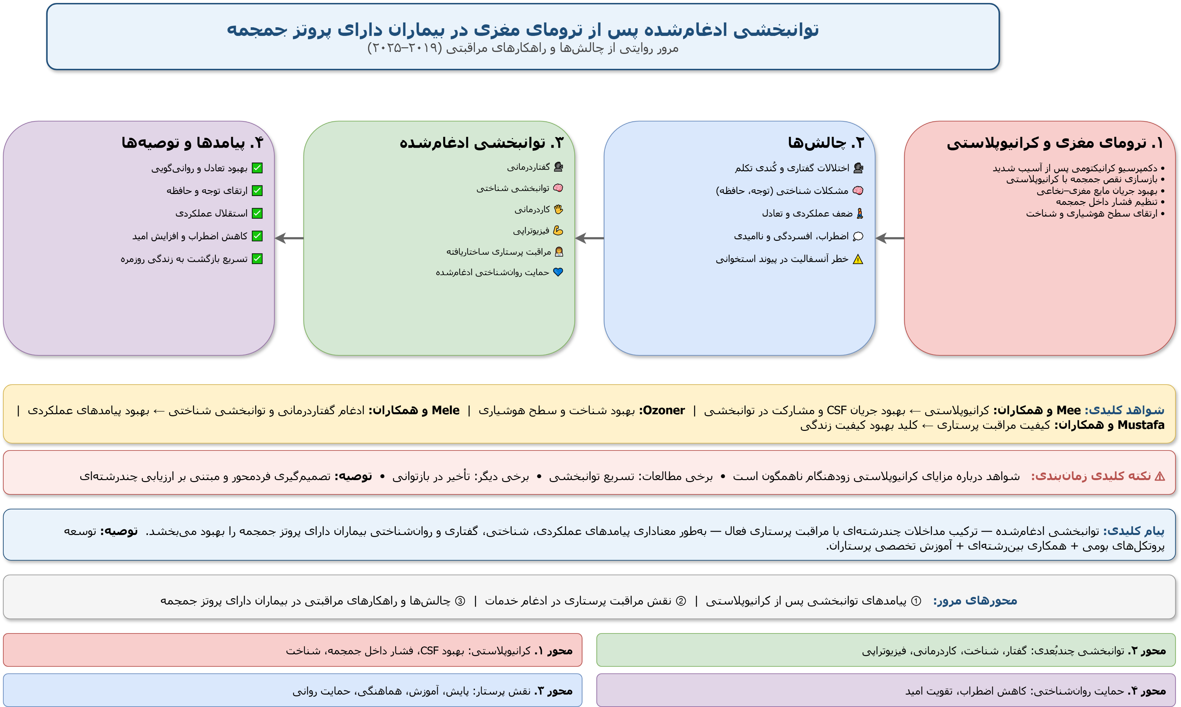
if available
عکس نویسنده
توانبخشی ادغام‌شده پس از ترومای مغزی در بیماران دارای پروتز جمجمه: مرور روایتی از چالش‌ها و راهکارهای مراقبتی
Code: 1061
منصوره احمدی فراز¹، فریدخت یزدانی¹
1. گروه پرستاری، واحد نجف‌آباد، دانشگاه آزاد اسلامی، نجف‌آباد، ایران؛ مرکز تحقیقات توسعه علوم پرستاری و مامایی، واحد نجف‌آباد، دانشگاه آزاد اسلامی، نجف‌آباد، ایران
مقدمه
یافته ها
نتیجه گیری
ترومای مغزی یکی از مهم‌ترین علل ناتوانی طولانی‌مدت در جهان است.
بیماران پس از دکمپرسیو کرانیکتومی اغلب نیازمند کرانیوپلاستی برای بازسازی جمجمه هستند.
کرانیوپلاستی موجب بهبود جریان مایع مغزی–نخاعی، تنظیم فشار داخل جمجمه و ارتقای عملکرد شناختی می‌شود.
با این حال، بیماران دارای پروتز جمجمه با چالش‌های گفتاری، شناختی، عملکردی و روان‌شناختی مواجه‌اند.
ضرورت: رویکردهای ادغام‌شده و چندرشته‌ای مراقبتی.
۳. نقش مراقبت پرستاری
پایش عصبی، مدیریت عوارض، آموزش بیمار و خانواده، هماهنگی جلسات توانبخشی، حمایت روانی.
۱. کرانیوپلاستی و بهبود عصبی–شناختی
بهبود جریان CSF، تنظیم فشار داخل جمجمه، ارتقای سطح هوشیاری، توجه، حافظه و سرعت پردازش.
توانبخشی ادغام‌شده، رویکردی ضروری و مؤثر برای بیماران دارای پروتز جمجمه است.
بهبود پیامدهای عملکردی، شناختی، گفتاری و روان‌شناختی.
توصیه‌ها: توسعه پروتکل‌های بومی، همکاری بین‌رشته‌ای، آموزش تخصصی پرستاران.
زمان‌بندی کرانیوپلاستی باید فردمحور و مبتنی بر ارزیابی چندرشته‌ای باشد.
۴. پیامدهای روان‌شناختی
کاهش اضطراب و افسردگی، افزایش انگیزه و امید به زندگی با حمایت روان‌شناختی ادغام‌شده.
۲. توانبخشی چندبُعدی ادغام‌شده
ادغام گفتاردرمانی، توانبخشی شناختی، کاردرمانی و فیزیوتراپی با مراقبت پرستاری ← بهبود تعادل، روانی‌گویی، توجه، حافظه و استقلال عملکردی.
روش ها
نوع مطالعه: مرور روایتی بر اساس اصول SANRA.
پایگاه‌ها: PubMed، Scopus، Web of Science، CINAHL، Google Scholar.
بازه: ۲۰۱۹ تا ۲۰۲۵.
کلیدواژه‌ها: Cranioplasty, TBI, Rehabilitation, Nursing Care, Integrated Delivery of Health Care.
تحلیل: سنتز روایتی و استخراج مضامین اصلی بر اساس تکرار، اهمیت بالینی و هم‌پوشانی مفهومی.
رفرنس ها
Mee H, et al. Cranioplasty: a multidisciplinary approach. Front Surg. 2022;9:864385.
Shen Y, et al. Comprehensive review of rehabilitation approaches for TBI. Front Neurol. 2025;16:1608645.
Mustafa MA, et al. Health-related quality of life following cranioplasty: systematic review. Br J Neurosurg. 2025;39(1):12-22.

